Slide 1

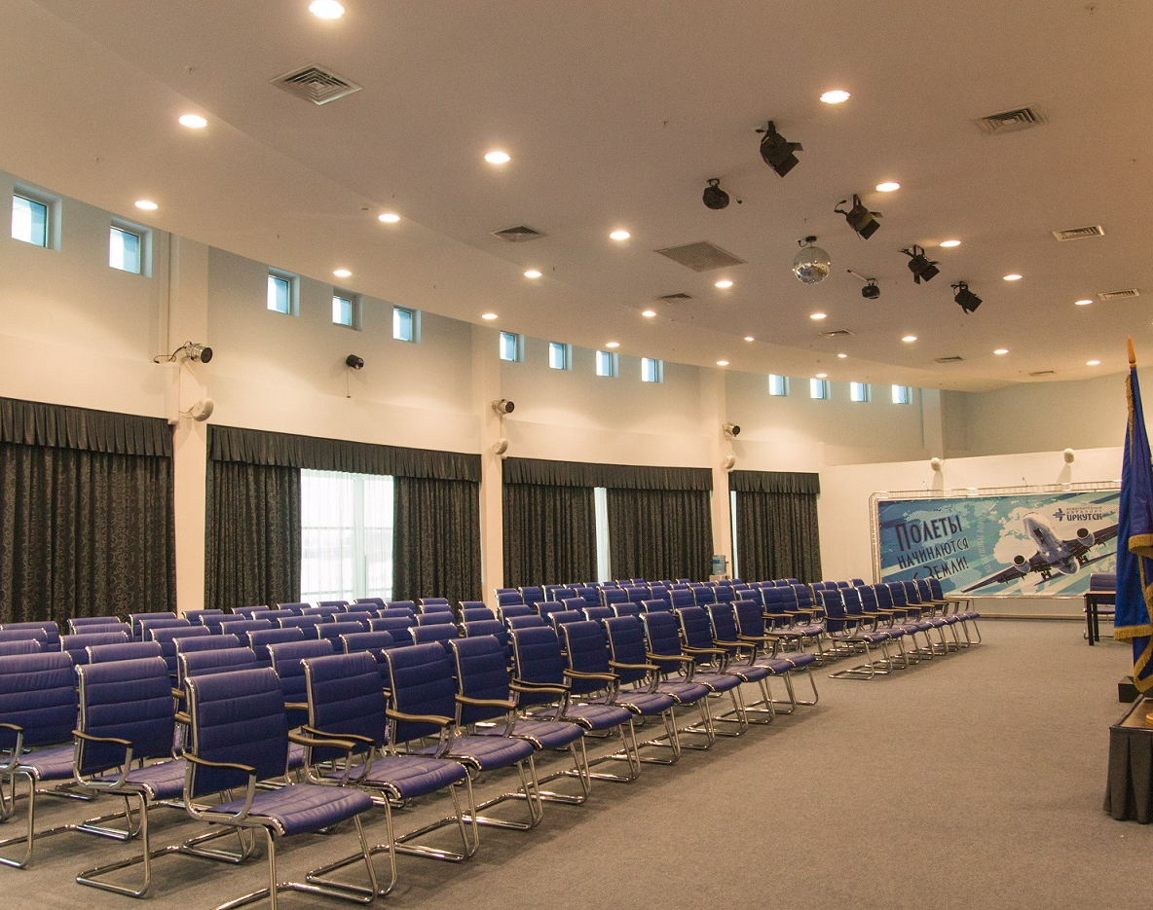
Услуга «Аренда конференц-зала»
АО «Международный Аэропорт Иркутск» предлагает воспользоваться услугой «Аренда конференц-зала»
Арендовать конференц-зал можно для широкого спектра мероприятий. По Вашему запросу мы готовы организовать пресс-конференцию, торжественную встречу, подготовить все необходимое для корпоративного совещания.

Slide 2
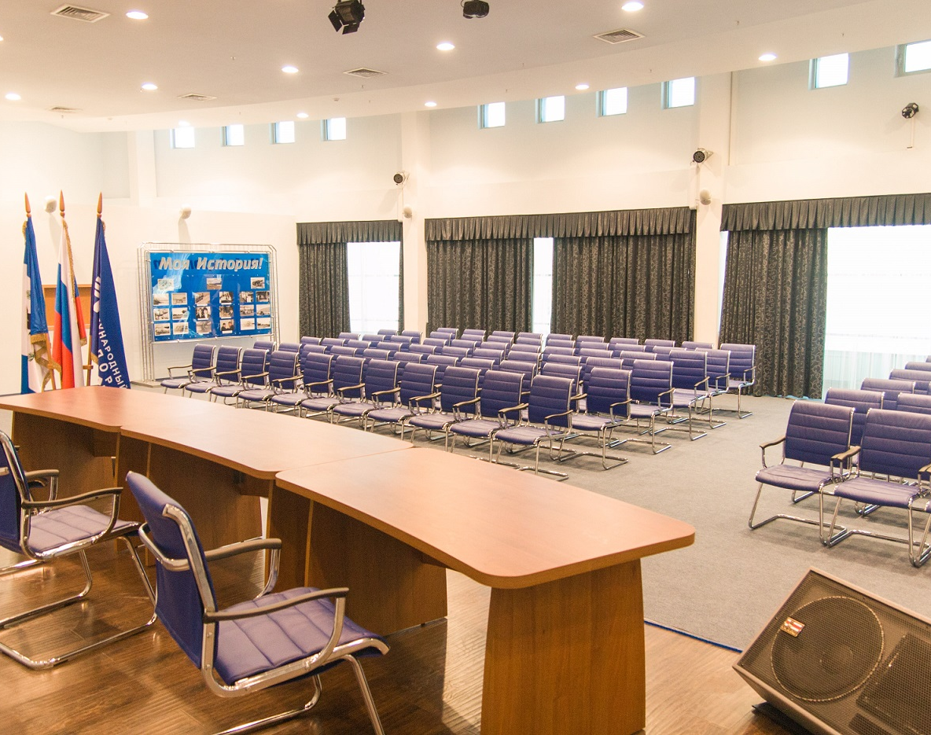
Наш богатый опыт сотрудничества с различными организациями (иностранные делегации, официальные делегации Российских компаний таких как, Роснефть, Мегафон, ВЧНГ, Авиакомпания Сибирь, Авиакомпания Уральские Авиалинии и другие) позволяет нам предусмотреть все возможные нюансы и учесть все Ваши пожелания при подготовке, и организовать Ваше мероприятие на высшем уровне.

Slide 3
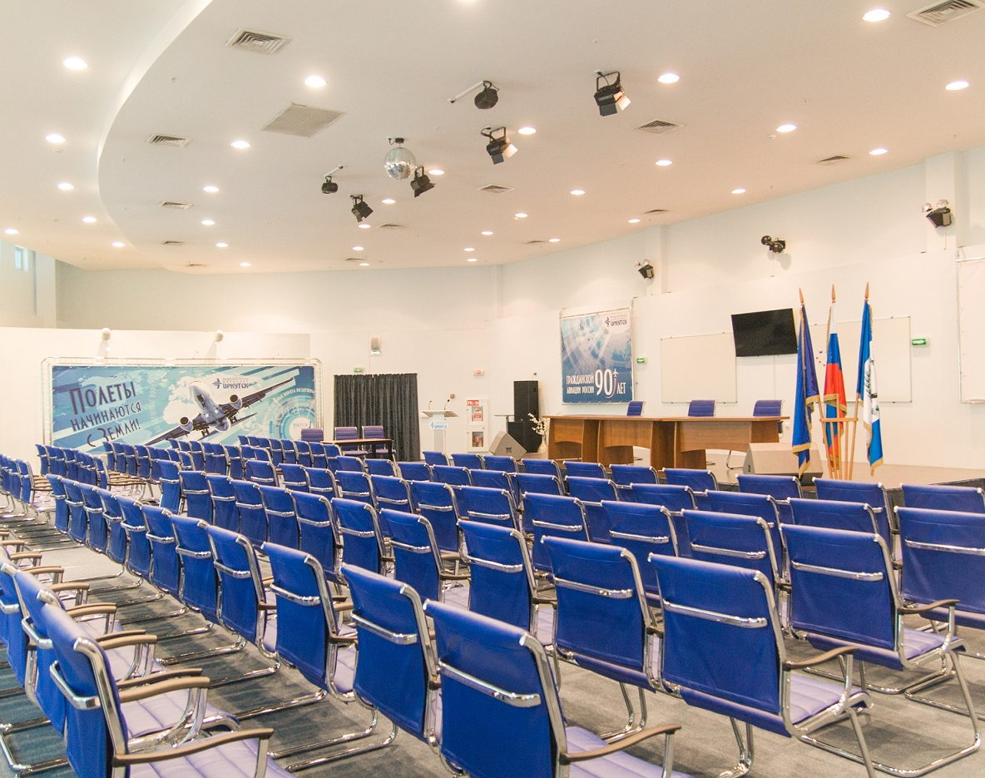
Кроме услуги «Аренда конфренец-зала», мы предлагаем Вам возможность бронирования и покупки билетов, а также размещения Ваших гостей в нашей гостинице «Воздушная Гавань» с предоставлением 15% скидки. Кроме этого мы можем предоставить дополнительную услугу кейтринга.
Все это освободит Вас от забот и позволит сконцентрироваться на главном – общении с партнерами.

Slide 4
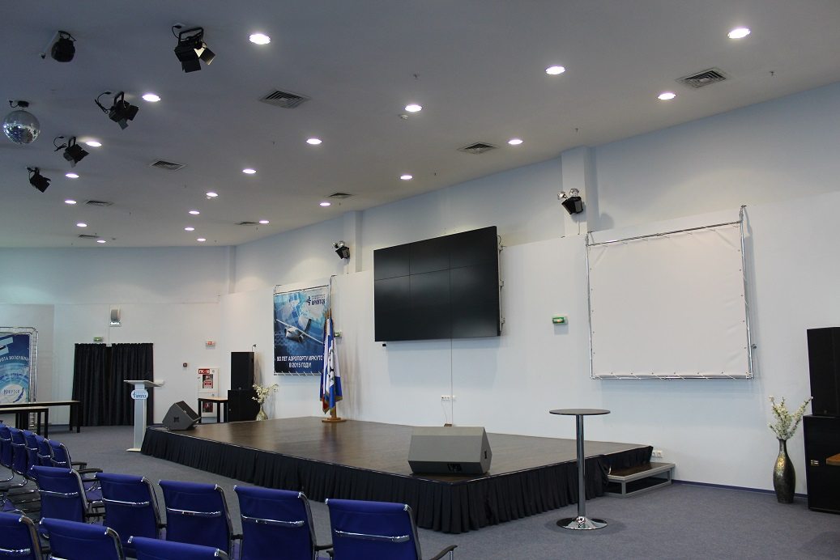
Конференц-зал расположен в VIP-терминале АО «Международный Аэропорт Иркутск». Оснащен следующим оборудованием:
Видеостена
Звуковое оборудование (8 переносных микрофонов, 5 настольных микрофонов, акустическая система)
Световое концертное освещение
Ноутбук
Wi-Fi
Презентер

Slide 5
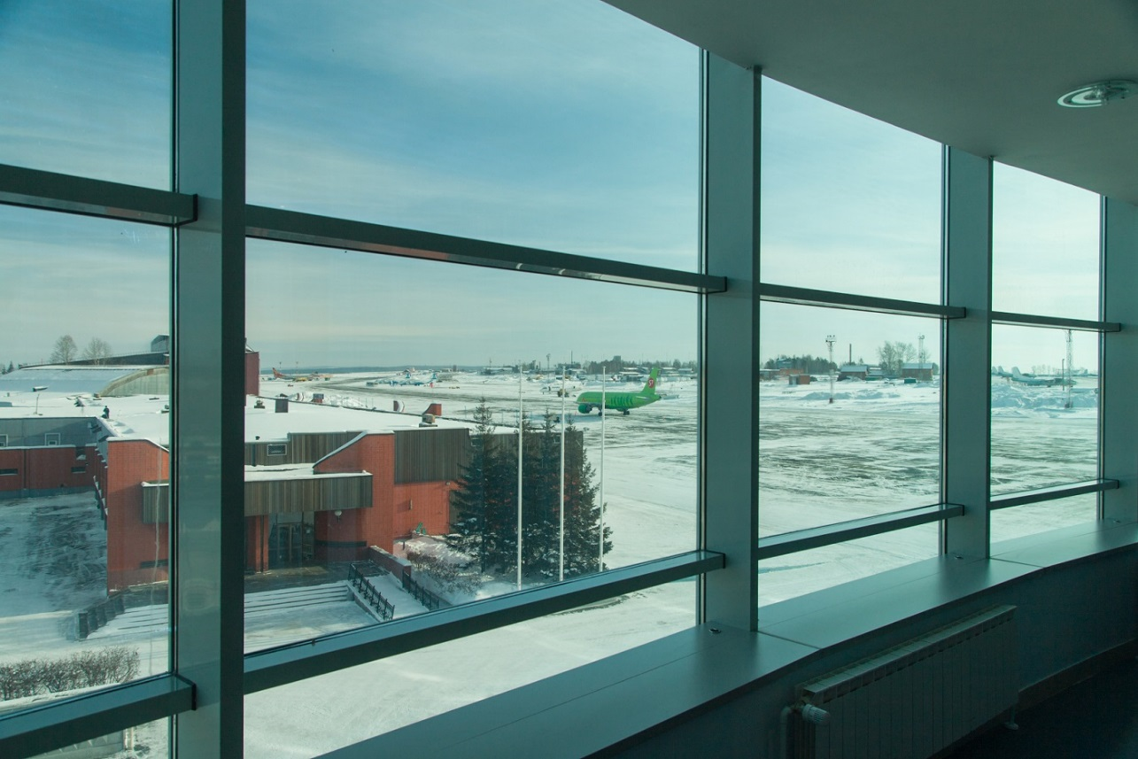
Из панорамных окон конференц-зала открывается красивый вид.
По вопросам сотрудничества обращаться к: Федюковичу Артему Владимировичу, тел. +7 (3952) 266-458 эл. почта fedyukovich_av@iktport.ru
Ветровой Анне Викторовне, тел. +7 (3952) 266-360 эл. почта vetrova_av@iktport.ru

